Slide 1
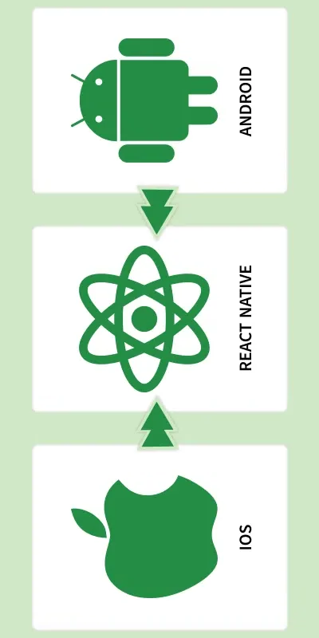
React Native – Aula 02
Prof. André Aparecido da Silva
Disponível em: https://www.oxnar.com.br/aulas/react

Slide 2
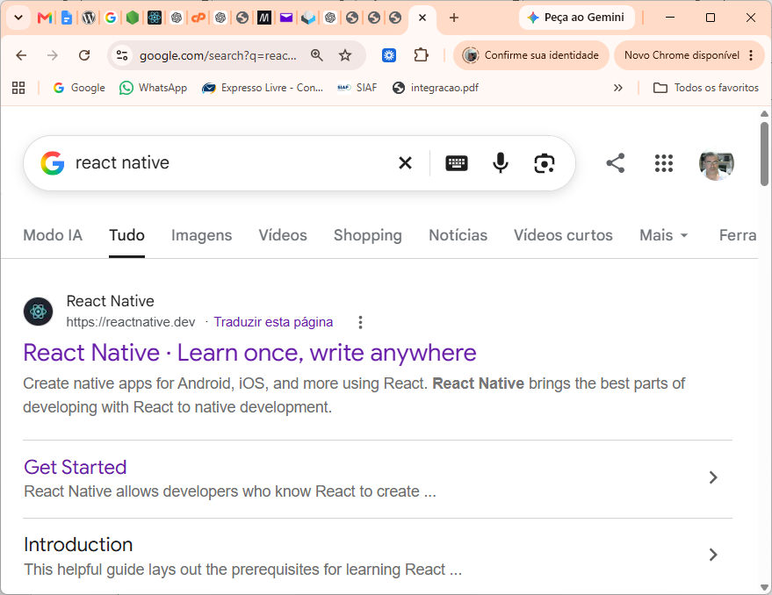
Acessando o react Native (Documentação)
No google busque react native (é o primeiro resultado que aparece).
Notes:
O MVC (Model-View-Controller) é um padrão de arquitetura de software utilizado para organizar o código de uma aplicação, separando-o em três camadas com responsabilidades bem definidas:
1. Model (Modelo)
Responsabilidade: Gerir os dados, as regras de negócio e a lógica da aplicação.
O que faz: Representa a estrutura de dados (por exemplo, tabelas da base de dados) e lida com a validação, armazenamento e manipulação dessas informações.
Exemplo: Numa aplicação bancária, o Model é responsável por verificar se o utilizador tem saldo suficiente antes de efetuar uma transferência.
2. View (Visão)
Responsabilidade: Apresentar a interface ao utilizador e exibir os dados.
O que faz: Converte os dados do Model em elementos visuais (HTML, ecrãs de aplicações móveis, componentes de UI). Não processa regras de negócio nem altera dados diretamente.
Exemplo: Como referido no ecrã ("React é o V"), bibliotecas de interface como o React focam-se principalmente nesta camada.
3. Controller (Controlador)
Responsabilidade: Intermediar a comunicação entre o Model e a View.
O que faz: Recebe as ações e entradas do utilizador (cliques, formulários, rotas do URL), solicita o processamento de dados ao Model e define qual a View que deve ser apresentada como resposta.
Exemplo: Ao clicar no botão "Comprar", o Controller recebe a requisição, chama o Model para efetuar a compra e manda a View exibir a mensagem de sucesso.

Slide 3
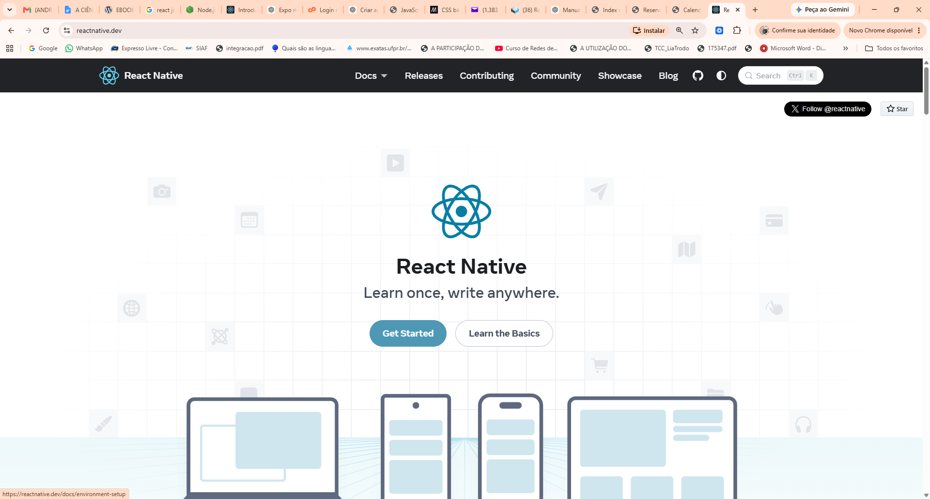
Acessando o react Native (Documentação)
Clique no primeiro resultado e depois em get Starter.
Notes:
O MVC (Model-View-Controller) é um padrão de arquitetura de software utilizado para organizar o código de uma aplicação, separando-o em três camadas com responsabilidades bem definidas:
1. Model (Modelo)
Responsabilidade: Gerir os dados, as regras de negócio e a lógica da aplicação.
O que faz: Representa a estrutura de dados (por exemplo, tabelas da base de dados) e lida com a validação, armazenamento e manipulação dessas informações.
Exemplo: Numa aplicação bancária, o Model é responsável por verificar se o utilizador tem saldo suficiente antes de efetuar uma transferência.
2. View (Visão)
Responsabilidade: Apresentar a interface ao utilizador e exibir os dados.
O que faz: Converte os dados do Model em elementos visuais (HTML, ecrãs de aplicações móveis, componentes de UI). Não processa regras de negócio nem altera dados diretamente.
Exemplo: Como referido no ecrã ("React é o V"), bibliotecas de interface como o React focam-se principalmente nesta camada.
3. Controller (Controlador)
Responsabilidade: Intermediar a comunicação entre o Model e a View.
O que faz: Recebe as ações e entradas do utilizador (cliques, formulários, rotas do URL), solicita o processamento de dados ao Model e define qual a View que deve ser apresentada como resposta.
Exemplo: Ao clicar no botão "Comprar", o Controller recebe a requisição, chama o Model para efetuar a compra e manda a View exibir a mensagem de sucesso.

Slide 4
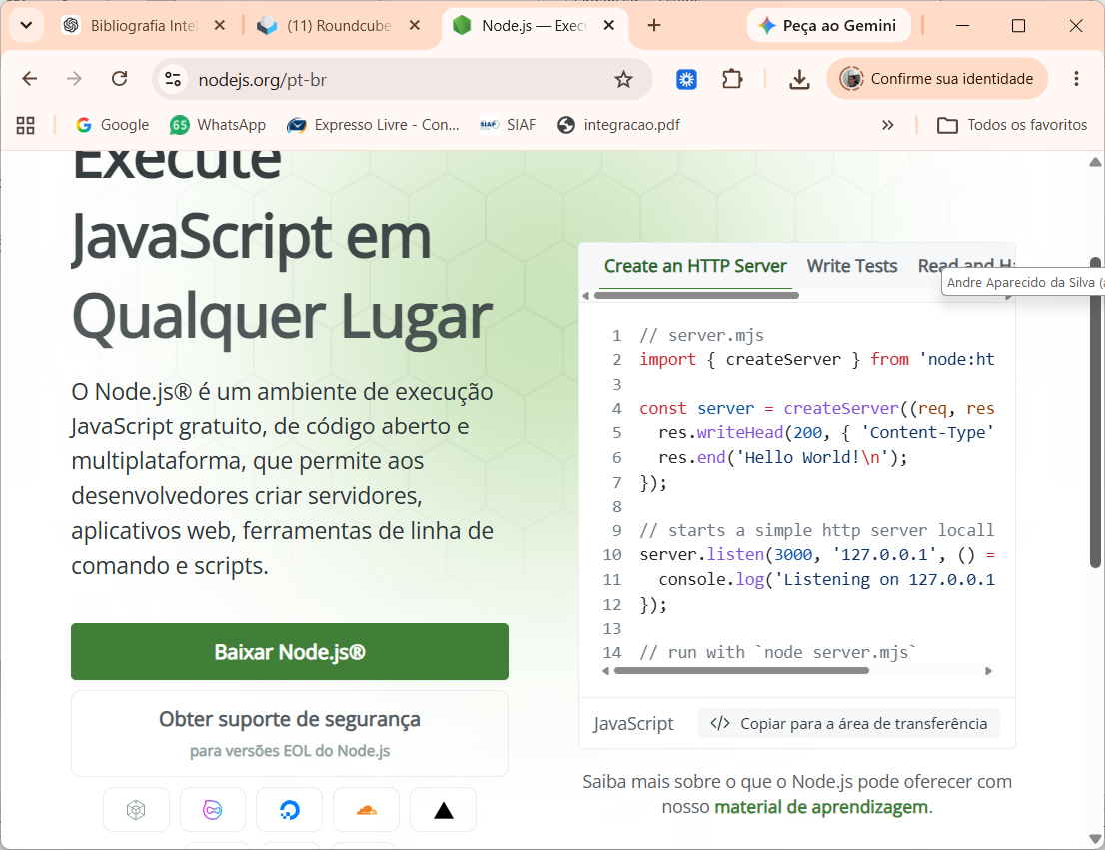
Baixando e rodando acessórios
…………………………………..
Notes:
O MVC (Model-View-Controller) é um padrão de arquitetura de software utilizado para organizar o código de uma aplicação, separando-o em três camadas com responsabilidades bem definidas:
1. Model (Modelo)
Responsabilidade: Gerir os dados, as regras de negócio e a lógica da aplicação.
O que faz: Representa a estrutura de dados (por exemplo, tabelas da base de dados) e lida com a validação, armazenamento e manipulação dessas informações.
Exemplo: Numa aplicação bancária, o Model é responsável por verificar se o utilizador tem saldo suficiente antes de efetuar uma transferência.
2. View (Visão)
Responsabilidade: Apresentar a interface ao utilizador e exibir os dados.
O que faz: Converte os dados do Model em elementos visuais (HTML, ecrãs de aplicações móveis, componentes de UI). Não processa regras de negócio nem altera dados diretamente.
Exemplo: Como referido no ecrã ("React é o V"), bibliotecas de interface como o React focam-se principalmente nesta camada.
3. Controller (Controlador)
Responsabilidade: Intermediar a comunicação entre o Model e a View.
O que faz: Recebe as ações e entradas do utilizador (cliques, formulários, rotas do URL), solicita o processamento de dados ao Model e define qual a View que deve ser apresentada como resposta.
Exemplo: Ao clicar no botão "Comprar", o Controller recebe a requisição, chama o Model para efetuar a compra e manda a View exibir a mensagem de sucesso.

Slide 5
REQUISITOS
HTML
Básico de JavaScritpt (ES2015), veremos na prática.
→ Exige-se dedicação e persistência.
(Não se aprende do dia pra noite, mas é tranquilo levar)

Slide 6
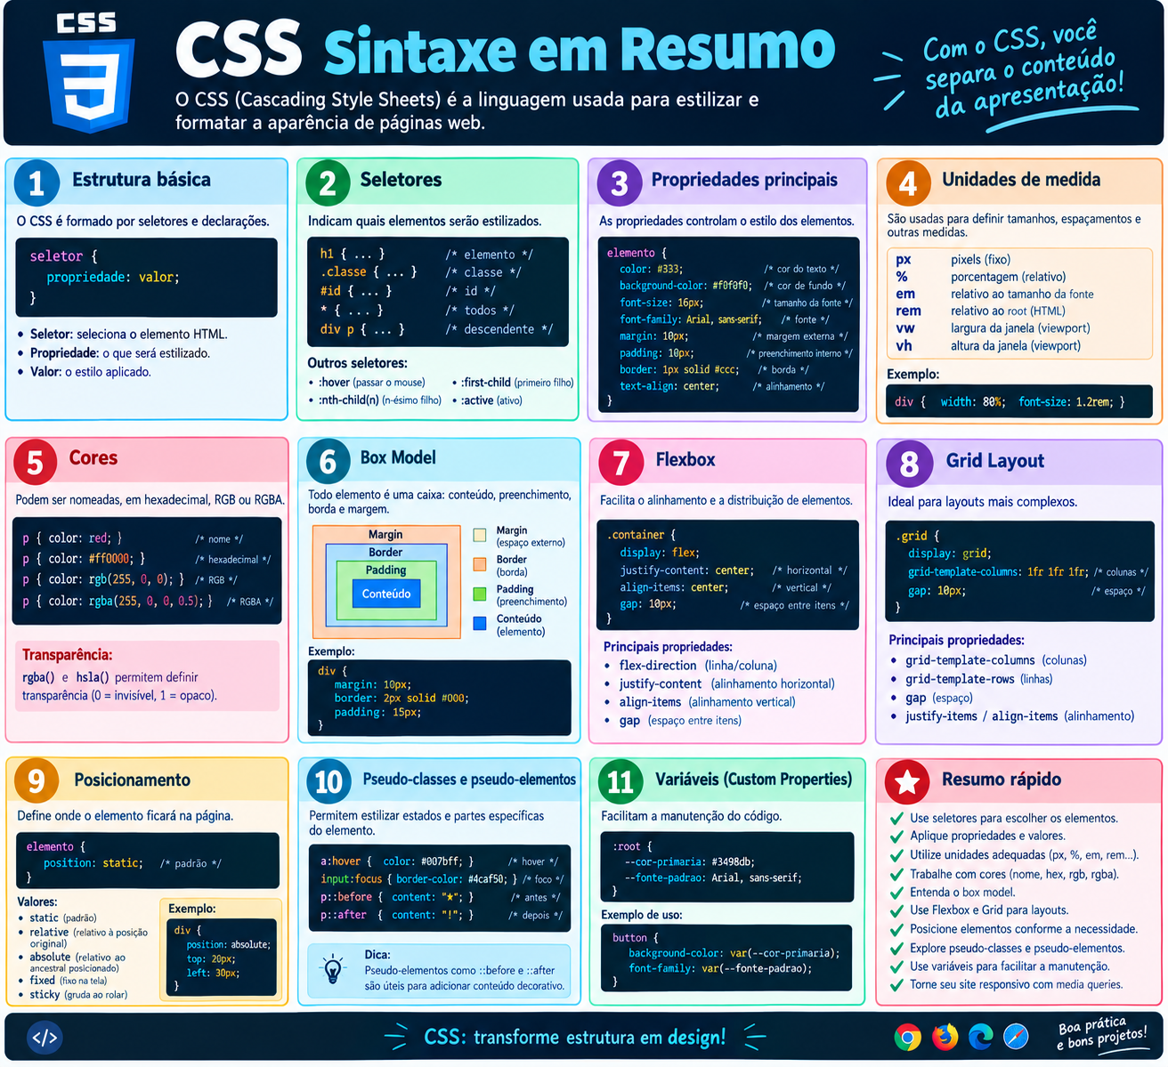
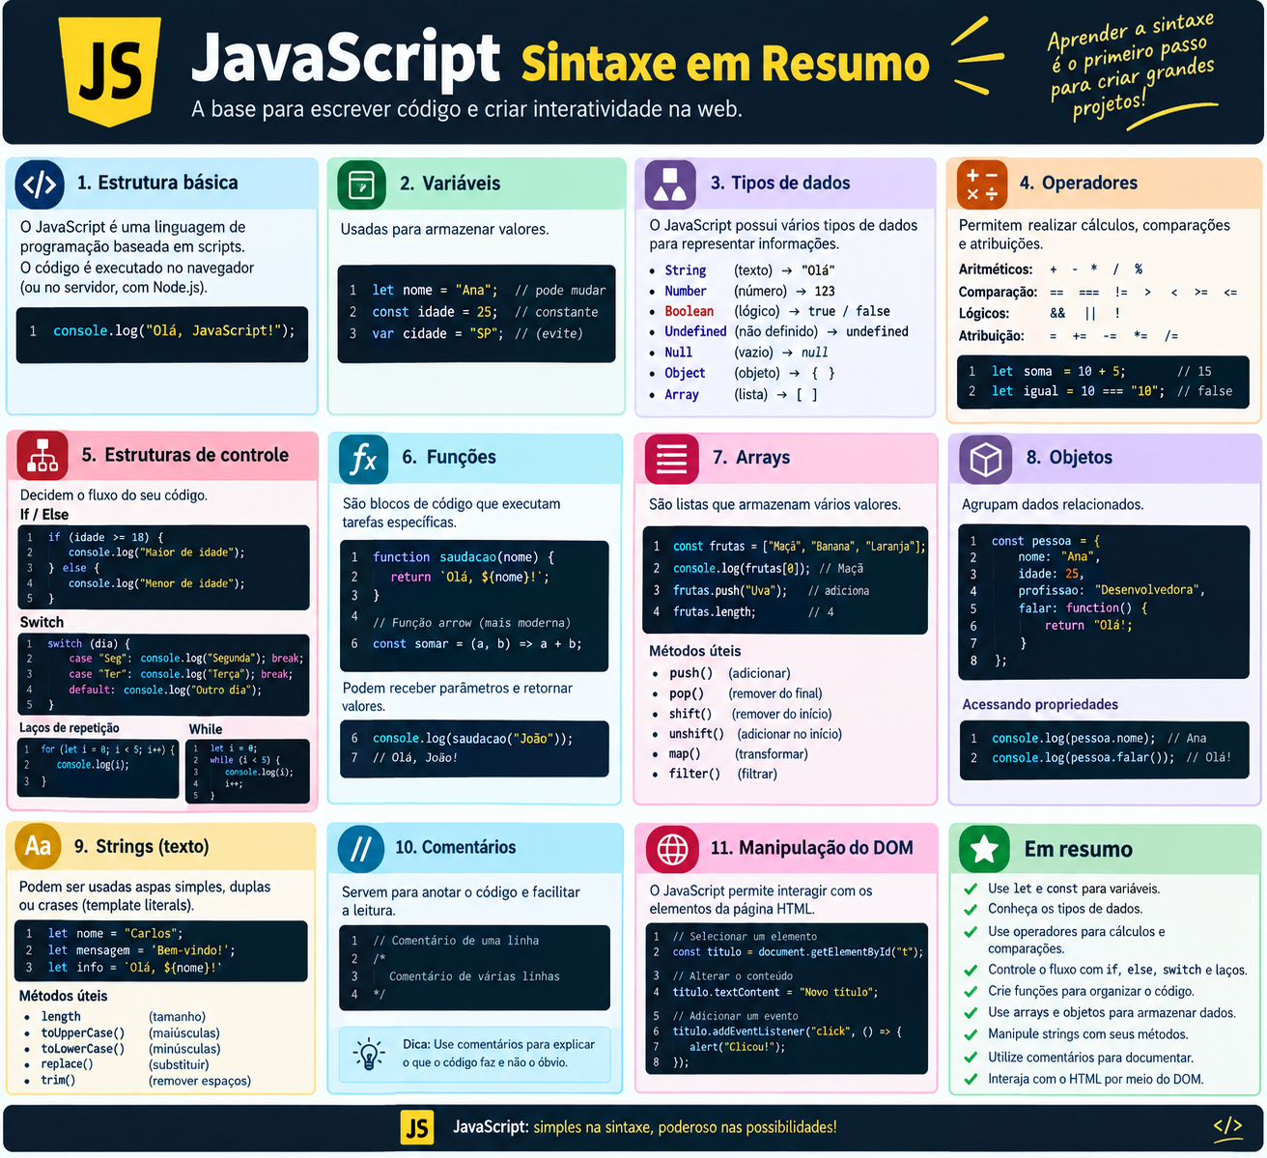
Sintaxe do CSS
Notes:
O MVC (Model-View-Controller) é um padrão de arquitetura de software utilizado para organizar o código de uma aplicação, separando-o em três camadas com responsabilidades bem definidas:
1. Model (Modelo)
Responsabilidade: Gerir os dados, as regras de negócio e a lógica da aplicação.
O que faz: Representa a estrutura de dados (por exemplo, tabelas da base de dados) e lida com a validação, armazenamento e manipulação dessas informações.
Exemplo: Numa aplicação bancária, o Model é responsável por verificar se o utilizador tem saldo suficiente antes de efetuar uma transferência.
2. View (Visão)
Responsabilidade: Apresentar a interface ao utilizador e exibir os dados.
O que faz: Converte os dados do Model em elementos visuais (HTML, ecrãs de aplicações móveis, componentes de UI). Não processa regras de negócio nem altera dados diretamente.
Exemplo: Como referido no ecrã ("React é o V"), bibliotecas de interface como o React focam-se principalmente nesta camada.
3. Controller (Controlador)
Responsabilidade: Intermediar a comunicação entre o Model e a View.
O que faz: Recebe as ações e entradas do utilizador (cliques, formulários, rotas do URL), solicita o processamento de dados ao Model e define qual a View que deve ser apresentada como resposta.
Exemplo: Ao clicar no botão "Comprar", o Controller recebe a requisição, chama o Model para efetuar a compra e manda a View exibir a mensagem de sucesso.

Slide 7
Sintaxe JScript
1. Declaração de Variáveis
No JavaScript moderno, utilize const ou let (evite o uso de var antigo):
const: Para valores que não mudam.
let: Para variáveis cujo valor será reatribuído.

Slide 8
Sintaxe JScript
1. Declaração de Variáveis
No JavaScript moderno, utilize const ou let (evite o uso de var antigo):
const: Para valores que não mudam.
let: Para variáveis cujo valor será reatribuído.
const nome = "Maria"; // Texto (String)
let idade = 25; // Número (Number)
let ativo = true; // Booleano (Boolean)

Slide 9
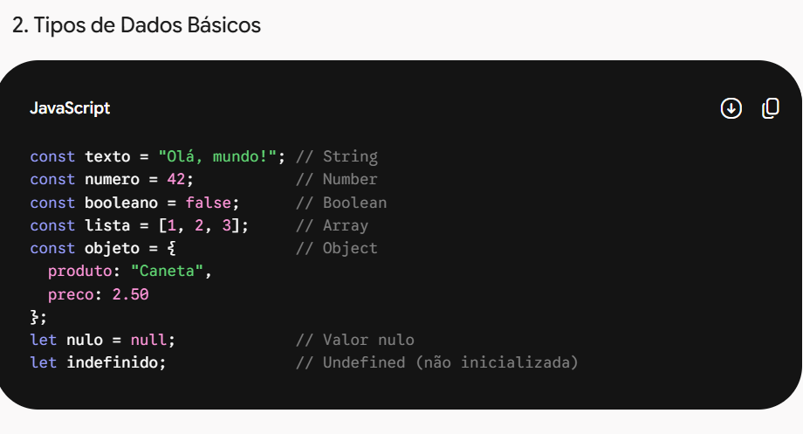
Sintaxe JScript

Slide 10
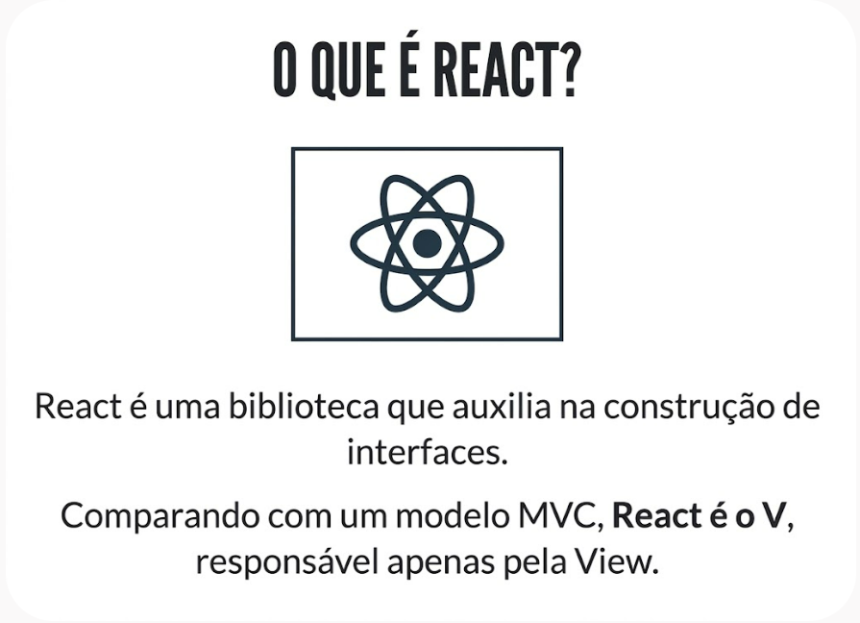
O que é o react?
Notes:
O MVC (Model-View-Controller) é um padrão de arquitetura de software utilizado para organizar o código de uma aplicação, separando-o em três camadas com responsabilidades bem definidas:
1. Model (Modelo)
Responsabilidade: Gerir os dados, as regras de negócio e a lógica da aplicação.
O que faz: Representa a estrutura de dados (por exemplo, tabelas da base de dados) e lida com a validação, armazenamento e manipulação dessas informações.
Exemplo: Numa aplicação bancária, o Model é responsável por verificar se o utilizador tem saldo suficiente antes de efetuar uma transferência.
2. View (Visão)
Responsabilidade: Apresentar a interface ao utilizador e exibir os dados.
O que faz: Converte os dados do Model em elementos visuais (HTML, ecrãs de aplicações móveis, componentes de UI). Não processa regras de negócio nem altera dados diretamente.
Exemplo: Como referido no ecrã ("React é o V"), bibliotecas de interface como o React focam-se principalmente nesta camada.
3. Controller (Controlador)
Responsabilidade: Intermediar a comunicação entre o Model e a View.
O que faz: Recebe as ações e entradas do utilizador (cliques, formulários, rotas do URL), solicita o processamento de dados ao Model e define qual a View que deve ser apresentada como resposta.
Exemplo: Ao clicar no botão "Comprar", o Controller recebe a requisição, chama o Model para efetuar a compra e manda a View exibir a mensagem de sucesso.

Slide 11
O que é o react?
O React é um dos frameworks mais populares do JavaScript
É uma biblioteca JScritpt criada pelo Facebook em 2013 para criação de interfaces de usuário de forma fácil.
Seu objetivo era revolver desafios de manutenção e escalabilidade das interfaces complexas do facebook, como por exemplo o feed.
Notes:
Por

Slide 12
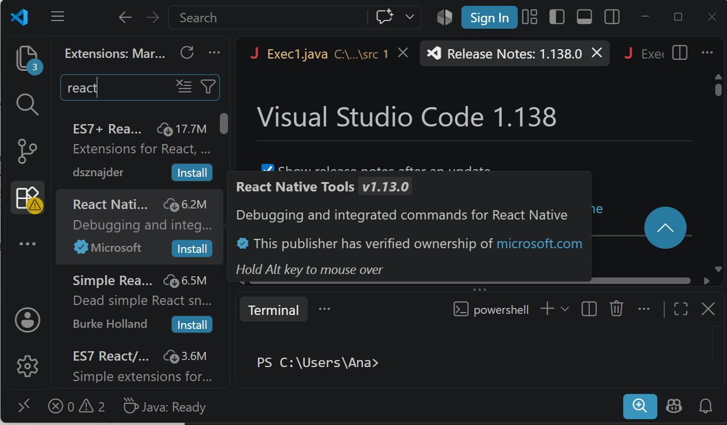
Instalação do React

Slide 13
Instalação do React

